Slide 1
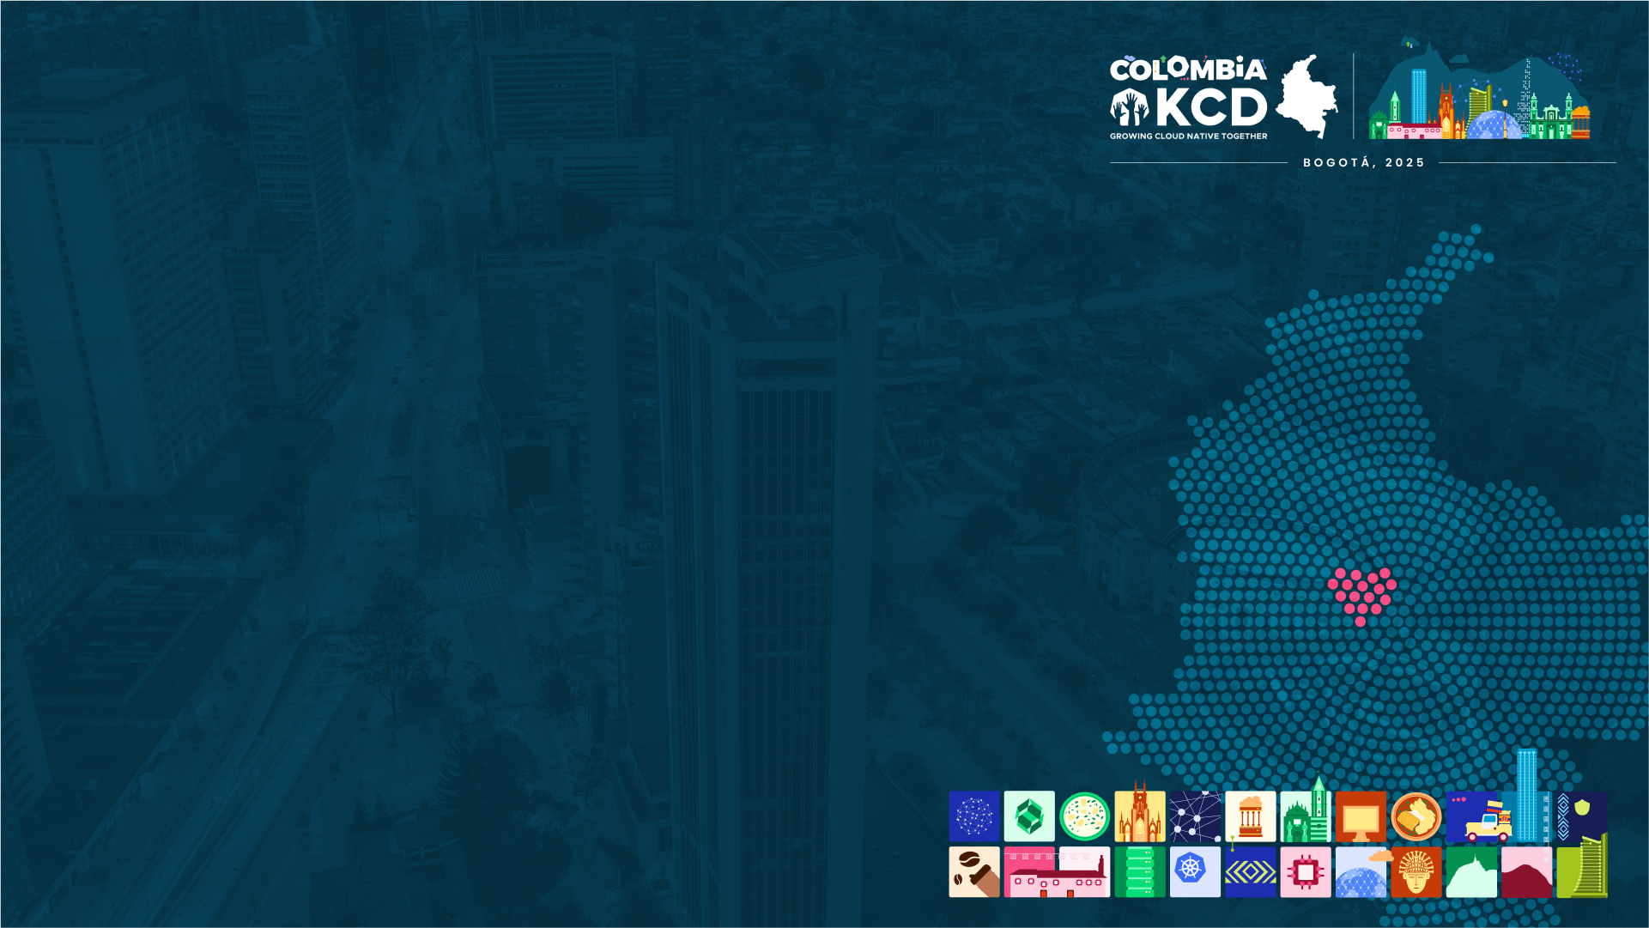
CI/CD en acción: Automatiza todo con Tekton y ArgoCD desde cero
By: Ing. Mildred María Moreno Liscano (Mily)
| SoftwareOne | MilySotfArchtCloud
| KCD Colombia 2025 – Workshop 28 de agosto |

Slide 2

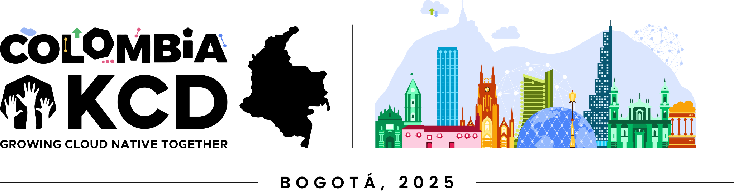
🎯 Objetivo del Taller
✅ Montar un entorno CI/CD declarativo desde cero
✅ Usar Tekton para construir pipelines modulares
✅ Integrar ArgoCD como solución GitOps
✅ Automatizar desde el Pull Request hasta el despliegue
✅ Aplicar rollback en caso de fallos con ArgoCD
Todo será sobre un clúster on-premise con K3s, ideal para empresas que buscan autonomía y control completo sobre su infraestructura.

Slide 3
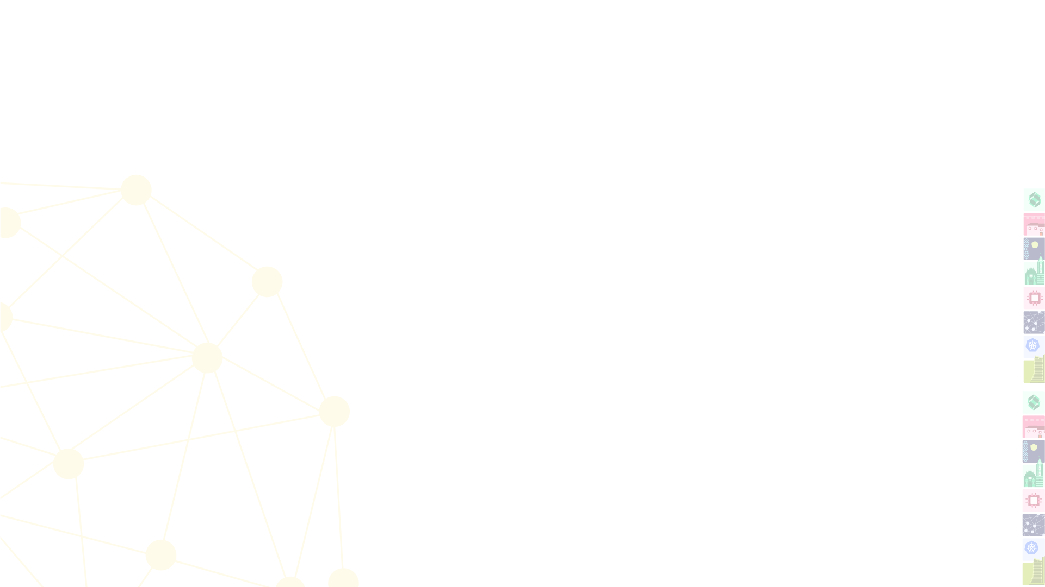
35%
Los equipos que adoptan GitOps reportan:
Reducción del 35% en el tiempo de despliegue
📚 Fuente: RadixWeb – DevOps Statistics (https://radixweb.com/blog/devops-statistics)

Slide 4
30%
Y las organizaciones con una cultura GitOps madura experimentan un 30 % menos de incidentes de seguridad.
📚 Fuente: RadixWeb – DevOps Statistics (https://radixweb.com/blog/devops-statistics)

Slide 5
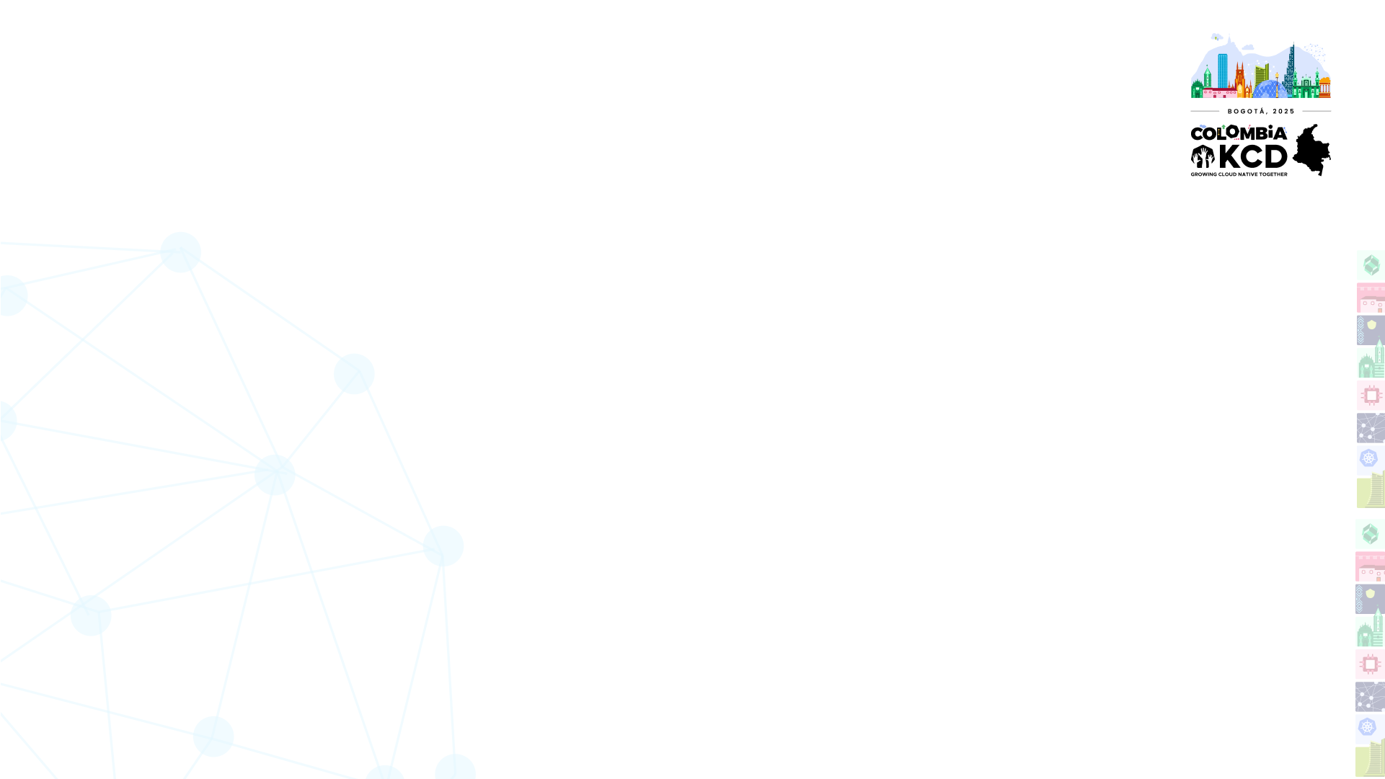
⚙️ Requisitos del Entorno
🖥️ Servidor físico con:
Ubuntu 22.04 LTS o superior
Acceso root (sudo)
Conexión a internet estable
🔧 Herramientas preinstaladas:
Docker
Kubectl
helm
git
📦 Repositorio a clonar:
https://github.com/milymoreno/creating-cicd-pipelines-with-tekton-2

Slide 6
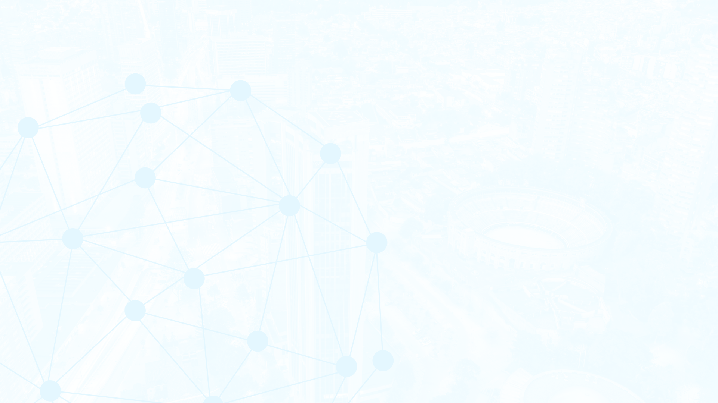
🛠️ Instalación de Tekton y ArgoCD
⚙️ Instalación de Tekton
kubectl apply -f https://storage.googleapis.com/tekton-releases/pipeline/latest/release.yaml
kubectl apply -f https://storage.googleapis.com/tekton-releases/triggers/latest/release.yaml
🚀 Instalación de ArgoCD
kubectl create namespace argocd
kubectl apply -n argocd -f https://raw.githubusercontent.com/argoproj/argo-cd/stable/manifests/install.yaml

Slide 7
🧱 Crear Tasks y PipelineRun
📌 Tasks clave incluidas:
git-clone: clona el código desde GitHub
maven-build-java-artifact-from-source: compila el artefacto Java
deploy-artifact-to-ibm-cloud-functions: despliega a un servicio

Slide 8
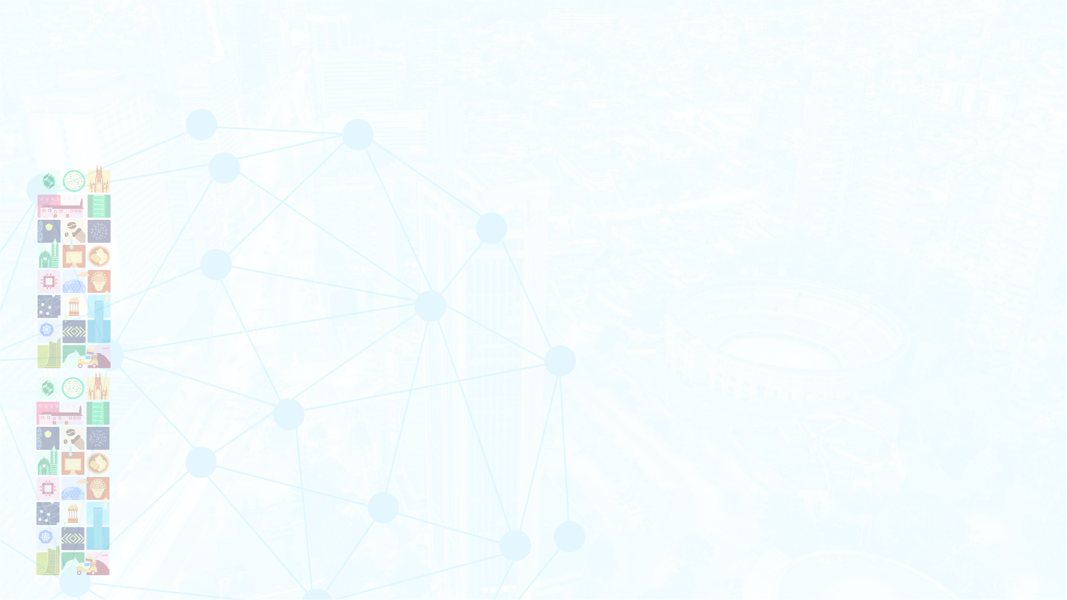
🧪 Declarar Pipeline y PipelineRun
apiVersion: tekton.dev/v1beta1
kind: Pipeline
…
Recomendaciones visuales:
Usa íconos de cada paso como 🧬 (build), 🌀 (deploy), 🔁 (clone)
Si lo prefieres, muestra una mini gráfica de flujo (tipo YAML → Pipeline → Resultado)

Slide 9
🔁 Automatización por Pull Request con Tekton
🧠 ¿Qué pasa cuando alguien hace un PR en GitHub?
👇 Se dispara automáticamente un pipeline gracias a los siguientes componentes:
🔀 Pull Request en GitHub
👂 EventListener → escucha el webhook de GitHub
🔗 TriggerBinding → enlaza datos del evento (repo, rama, autor)
🧩 TriggerTemplate → define el pipeline que se ejecutará
🚀 PipelineRun

Slide 10
🤖 GitOps automático con ArgoCD
🧭 ¿Qué es GitOps?
Es una forma de automatizar el despliegue usando manifiestos versionados en Git ArgoCD detecta los cambios y sincroniza tu clúster automáticamente.
⚙️ Pasos clave para usar ArgoCD
📦 Redireccionar el servicio: kubectl port-forward svc/argocd-server -n argocd 8080:443
🌐 Ingresar al dashboard: http://localhost:8080
🧷 Registrar el repositorio Git
🗂️ Crear una aplicación ArgoCD Apunta a los manifiestos del repo
🔁 Activar la sincronización automática

Slide 11

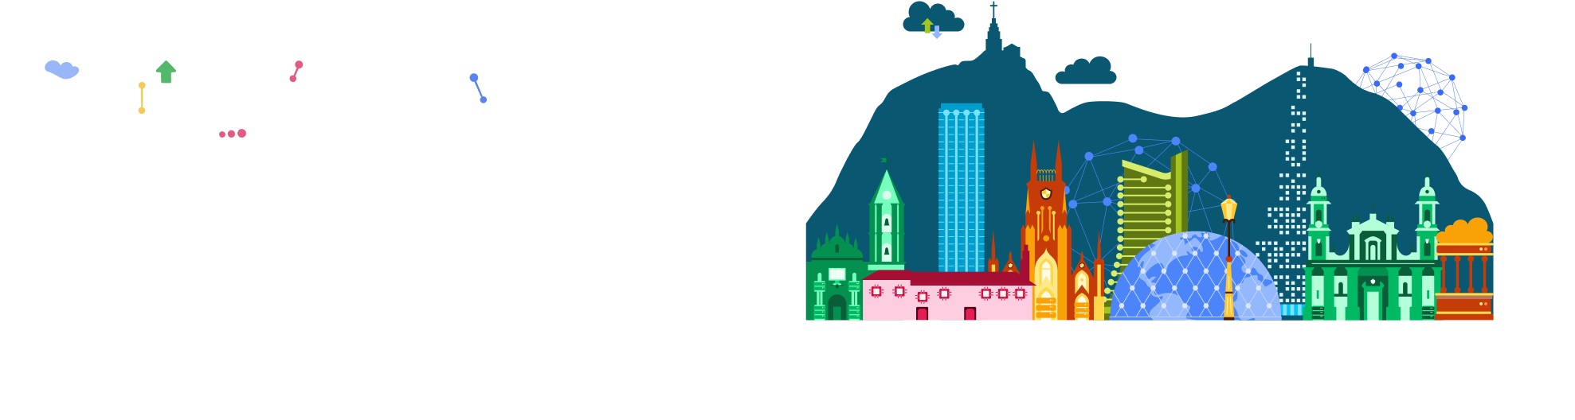
🧪 Demo: CI/CD en acción
✅ Crear un Pull Request en GitHub
🔁 Ver Tekton ejecutar el pipeline automáticamente
📦 Validar despliegue de la aplicación en K3s
❌ Simular un error en el manifiesto
🔙 Recuperar versión anterior con ArgoCD (rollback)

Slide 12
🎯 ¿Qué lograrás al final del taller?
🚀 Montar un clúster Kubernetes (K3s) funcional
🧩 Configurar un pipeline CI/CD con Tekton
🔁 Desplegar con GitOps usando ArgoCD
🧪 Ejecutar despliegues desde PRs
🔙 Aplicar rollback automático en caso de error
Todo 100 % declarativo, reproducible y open source

Slide 13
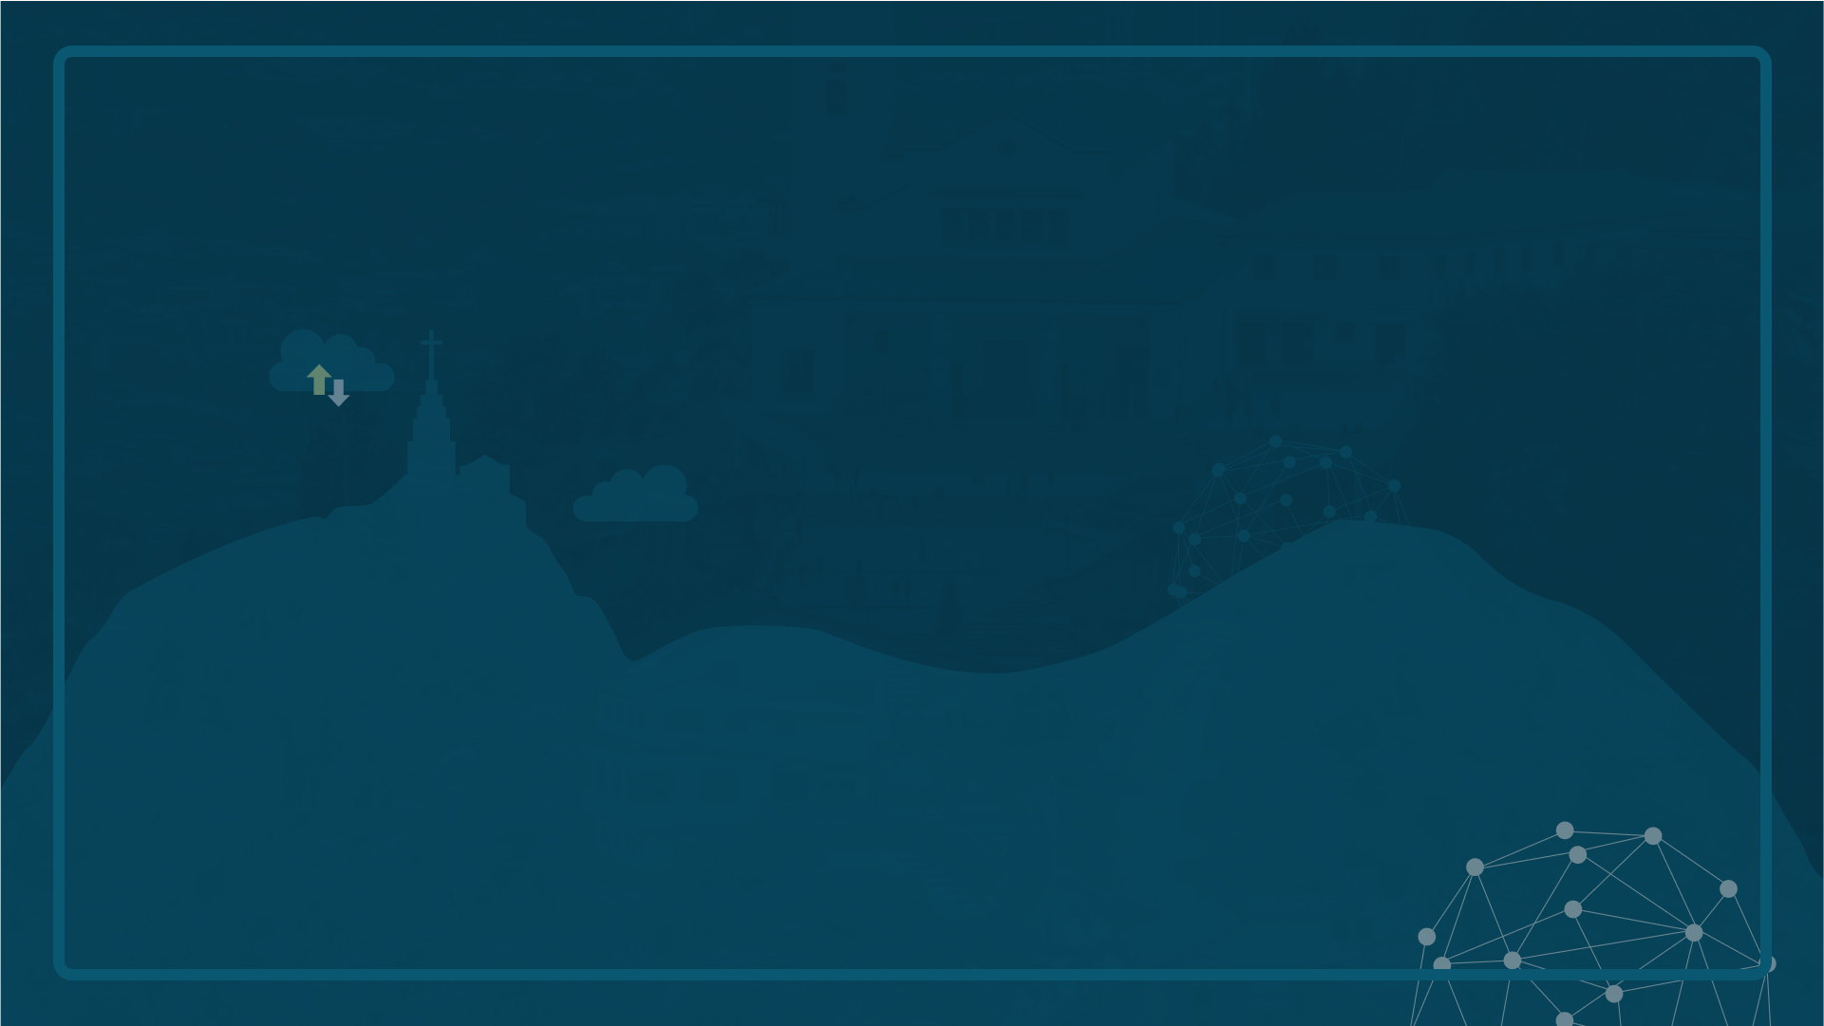
🙋‍♀️ ¿Dudas? ¡Aquí estoy!
📬 milydemendoza@gmail.com
📱+57 3044123136
🔗 https://github.com/milymoreno
💼 www.linkedin.com/in/arquitectura-mily-moreno-cloud
📸 ¡Toma una foto del QR y accede al repo del taller!

Slide 14

💡 There’s a lot of automation that can happen that isn’t a replacement of humans,
but of mind‑numbing behavior.
Stewart Butterfield (Slack)
!Gracias por acompañarme 💜!

Slide 16


Slide 17
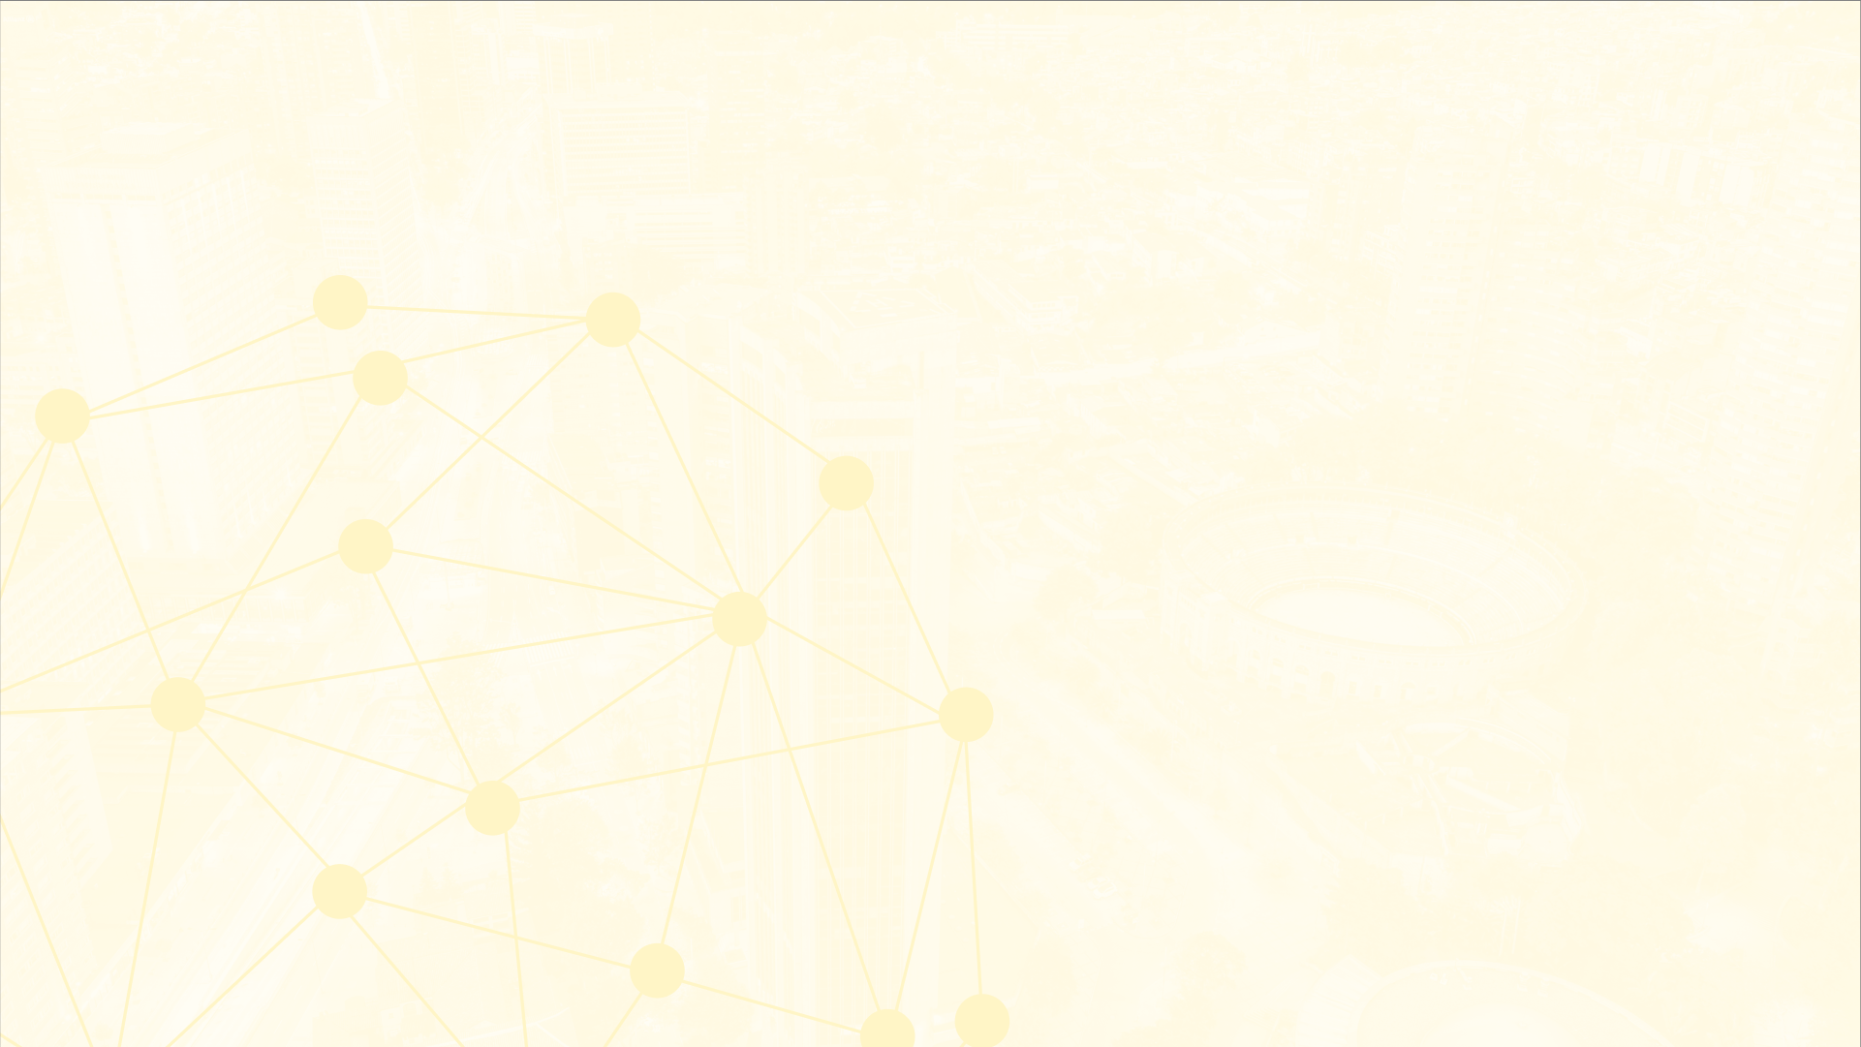

Slide 18
